Slide 1

Minecraft
Kovács Péter
Bánhidai Mátyás

Slide 2
Miről fogunk beszélni?
Téma bemutatása
Alkalmazott technológiák
1
2
Menürendszer
Bootstrap rács
3
4

Slide 3
Carousel
Quiz
5
6
Github
7

Slide 4
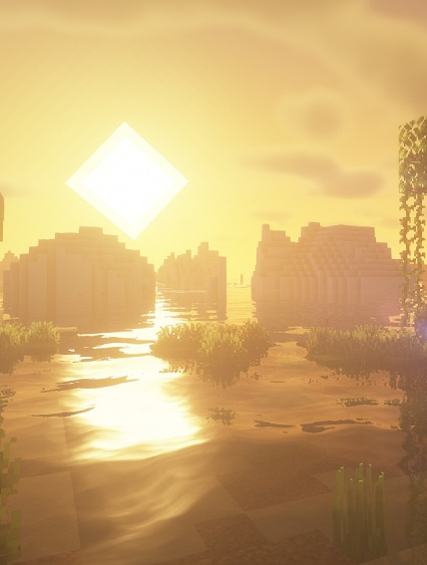
1
Téma bemutatása
Miről szól a játék?
Miért választottuk?

Slide 5

2
Alkalmazott technológiák

Slide 6




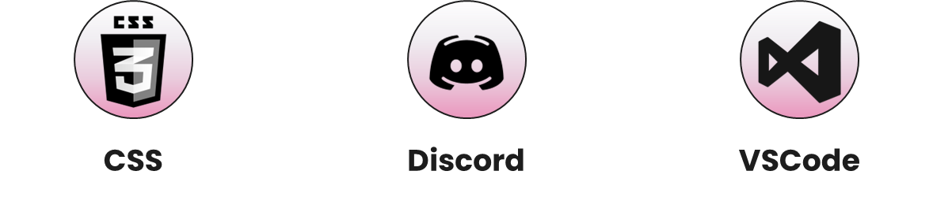
Technológiák
Javasript
HTML
Bootstrap
Github

Slide 7

3
Menürendszer
Kialakítása
Kinézete

Slide 8
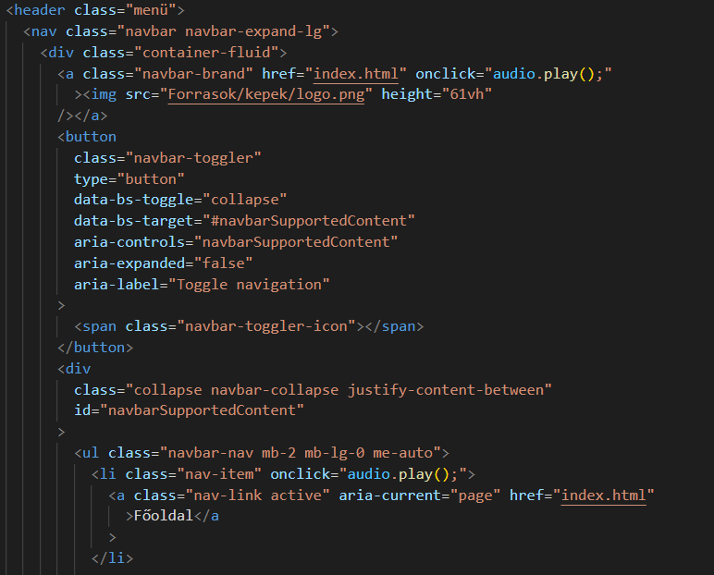
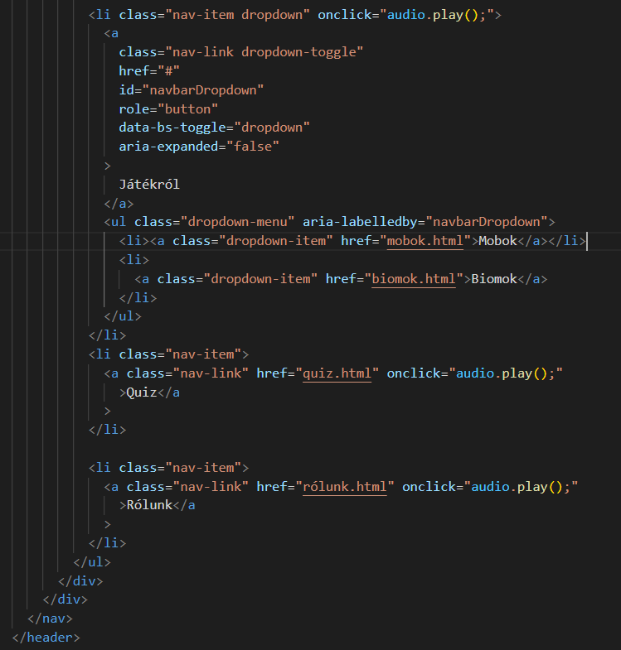
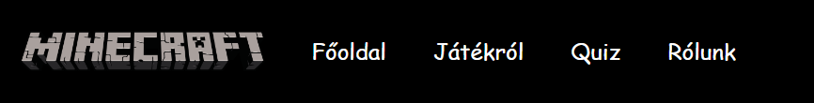
Menürendszer
Menürendszer kialakítása
Kinézete

Slide 9
4
Bootstrap rács
Működése
Megjelenése

Slide 10
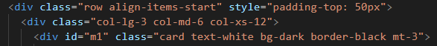
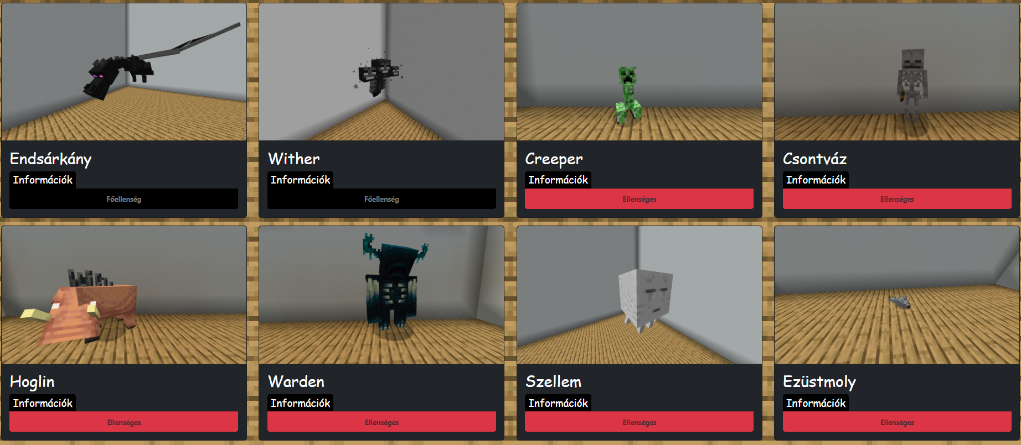
Mobok oldalon
Rács kialakítása
Kinézete

Slide 11
5
Carousel
Kialakítása
Kinézete

Slide 12
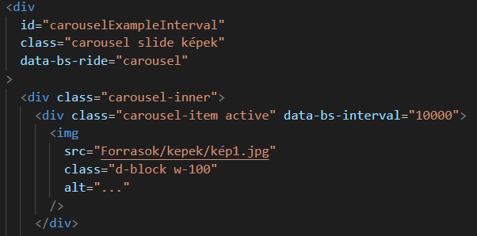
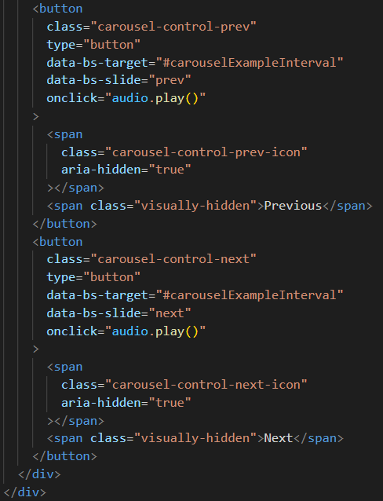
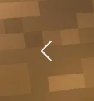
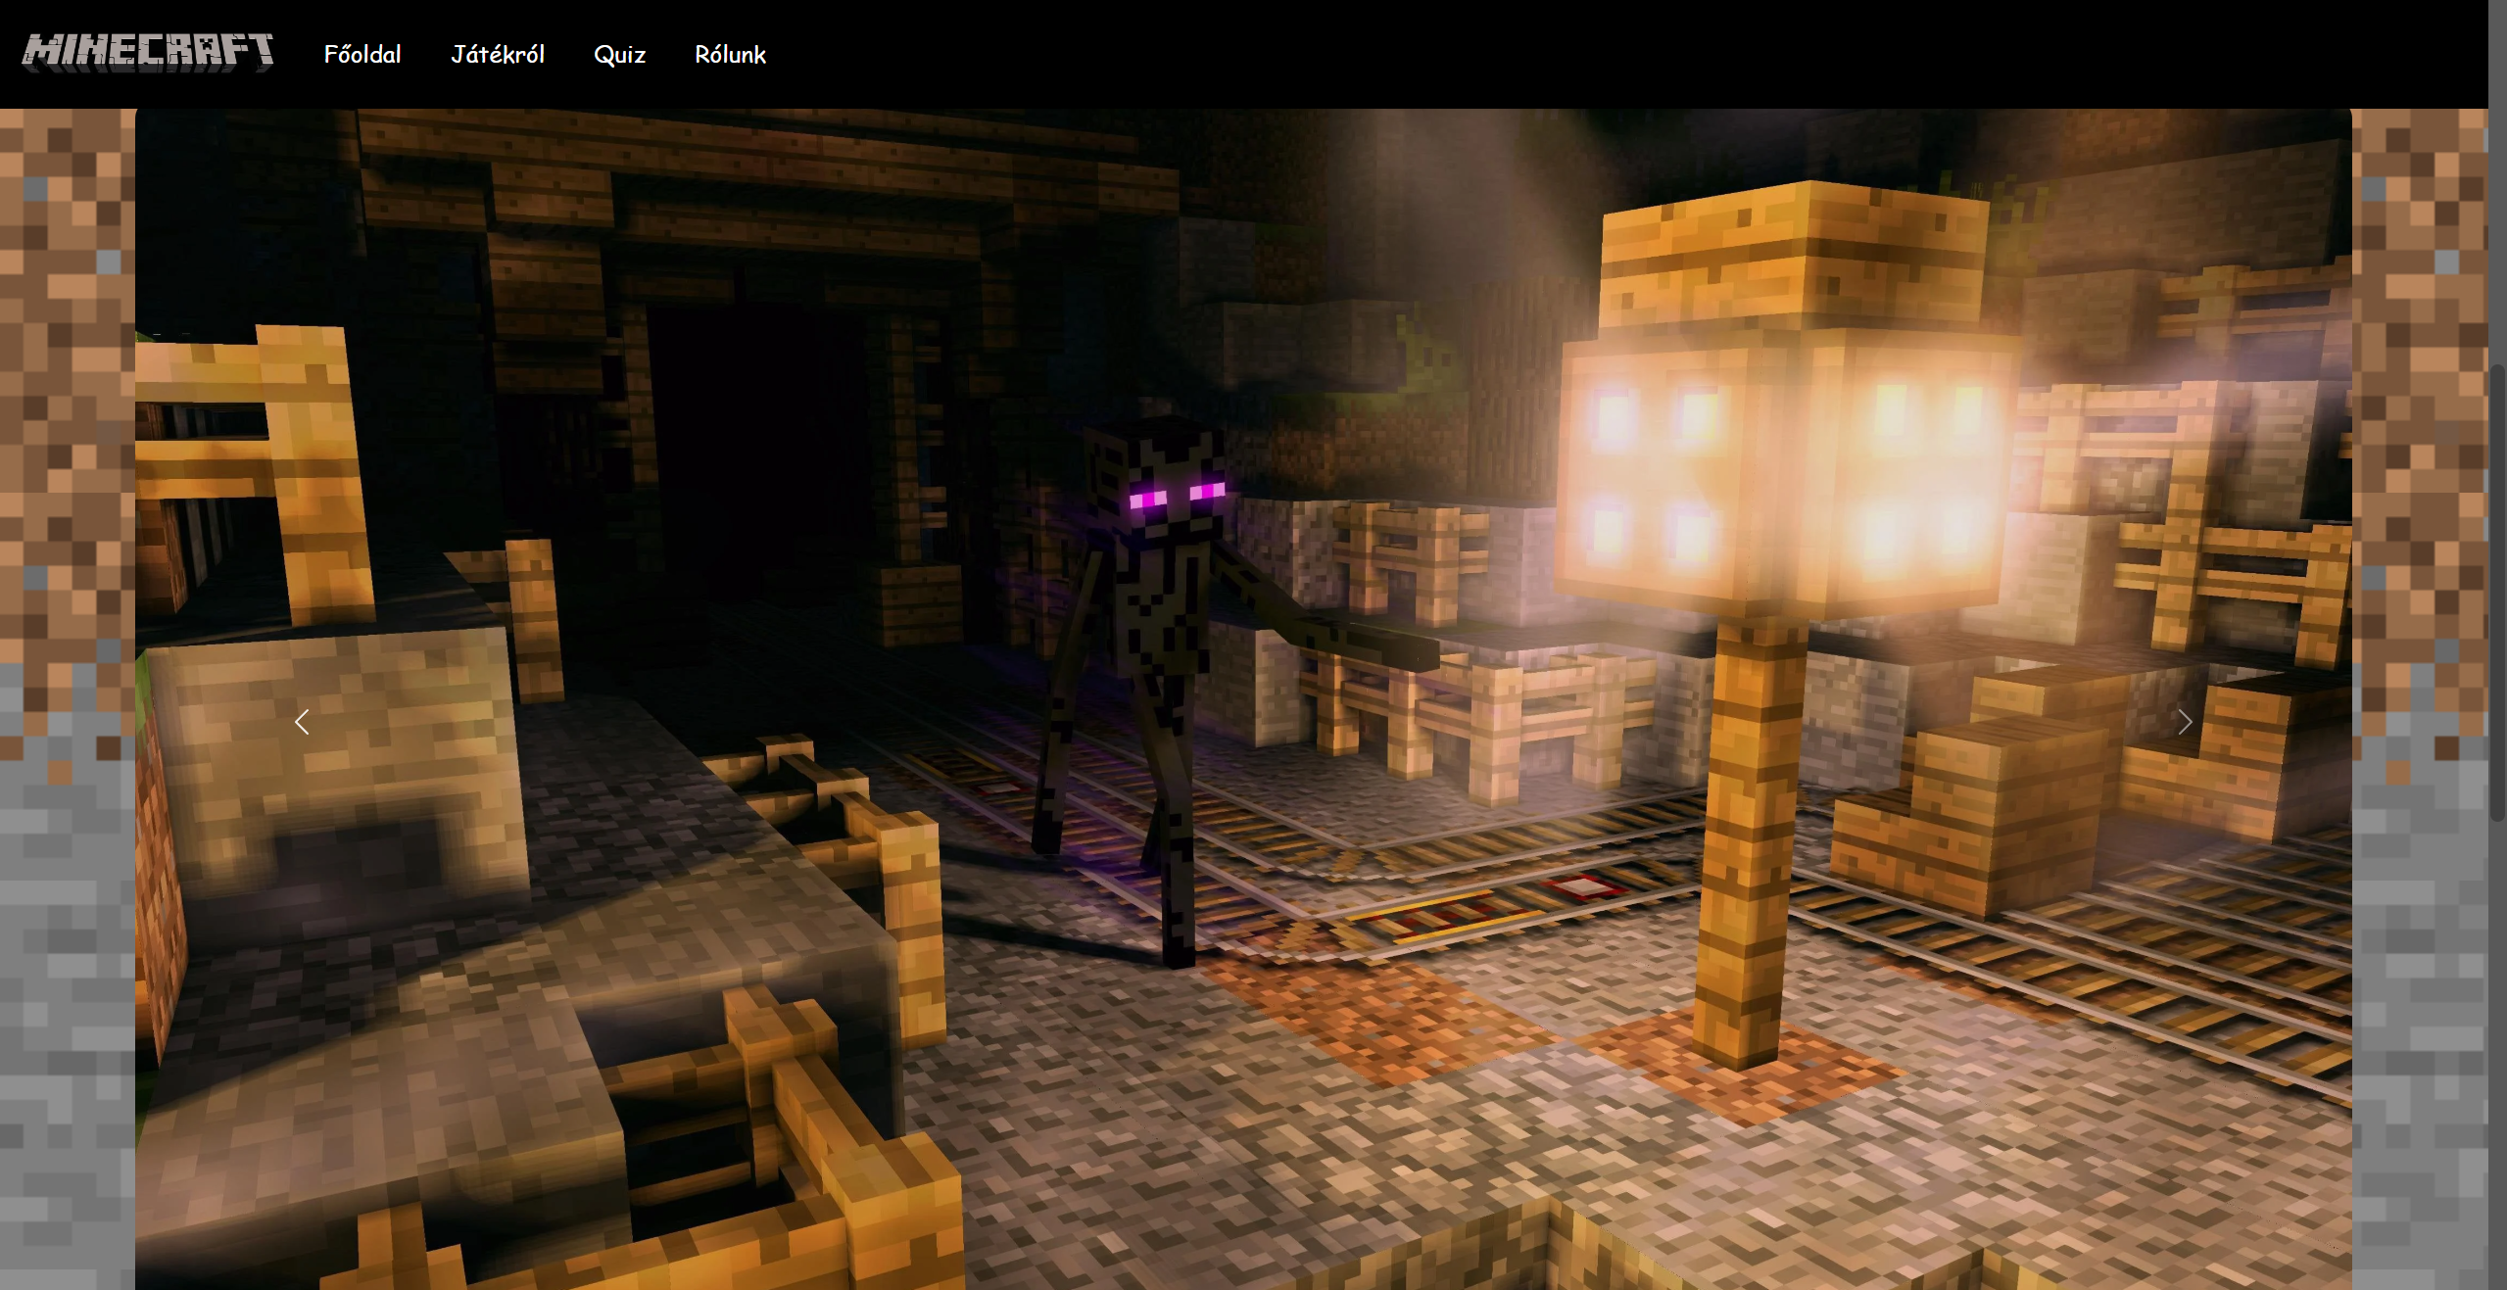
Carousel
Carousel kialakítása
Kinézete

Slide 13
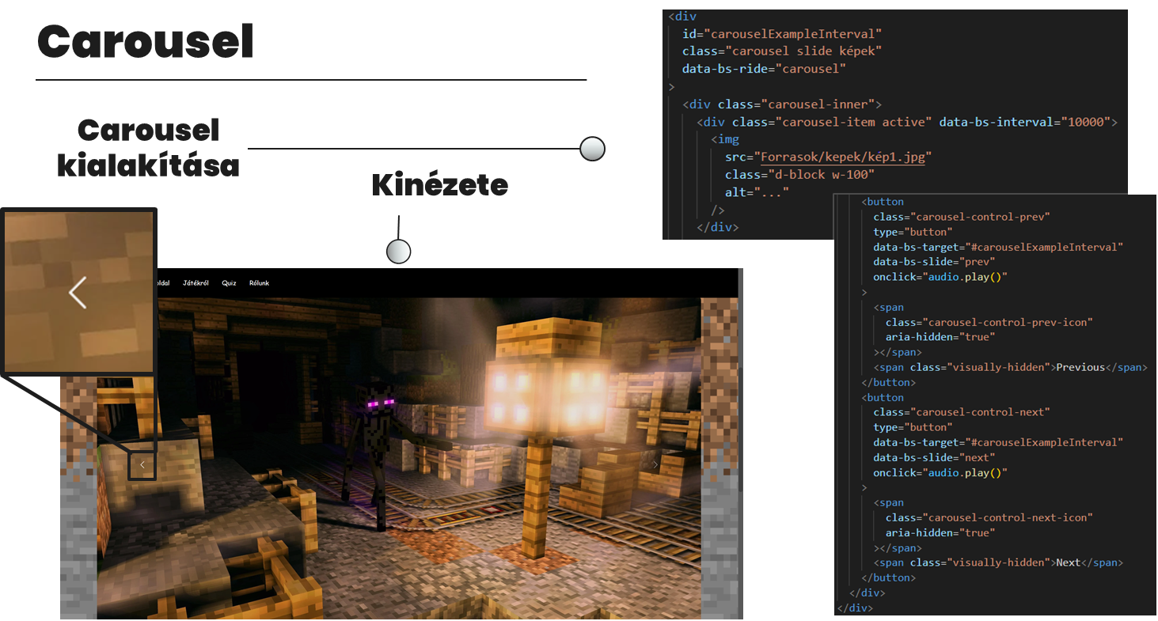

Slide 14

6
Quiz
Működése
Megjelenése
Funkciók

Slide 15
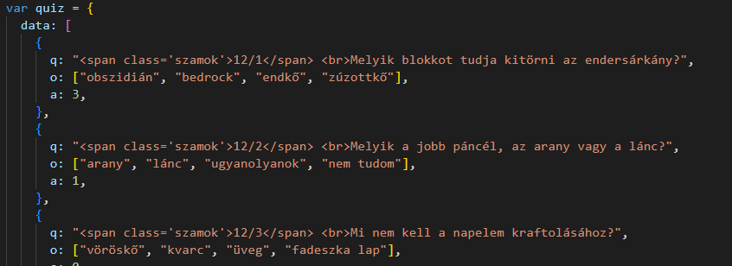
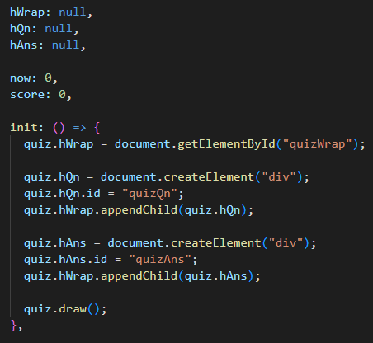
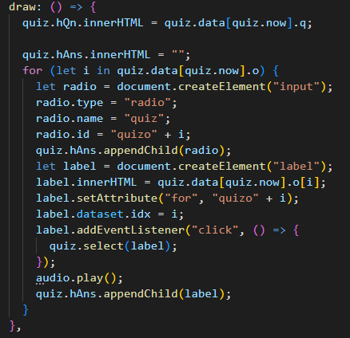
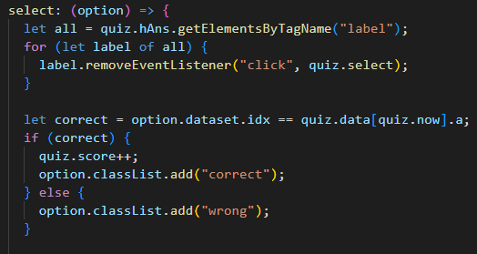
Működése
Javascript

Slide 16
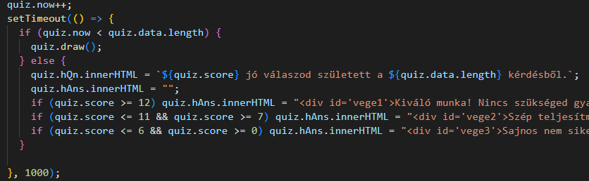
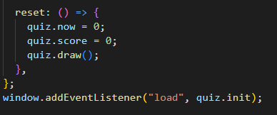
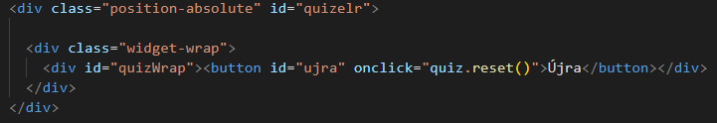
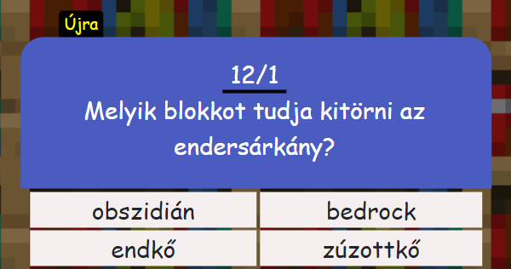
Quiz.html
Kinézete

Slide 17
7
Github
Verziókezelés
Munkamegosztás
Címkék

Slide 18
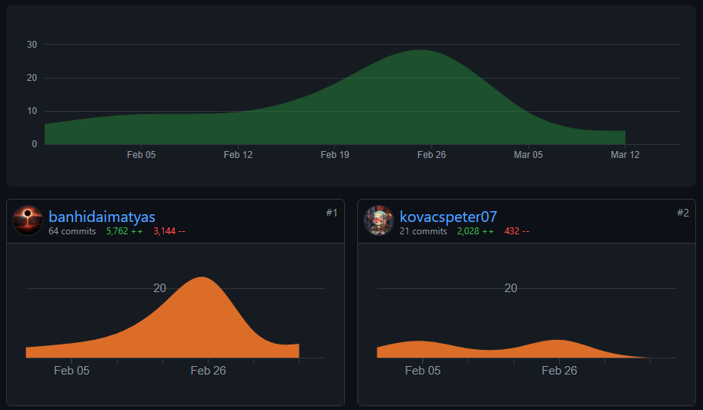
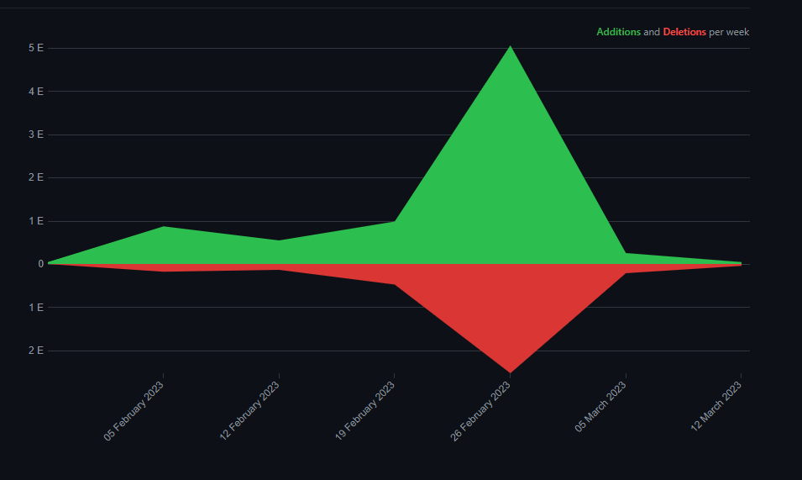
Github

Slide 19
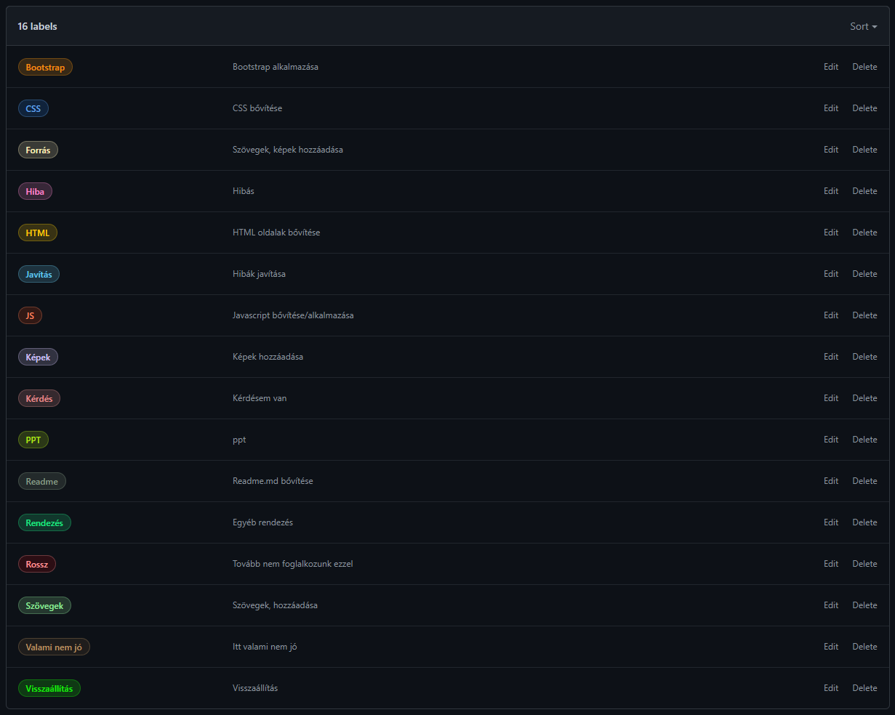
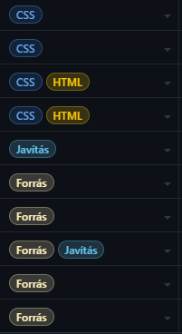
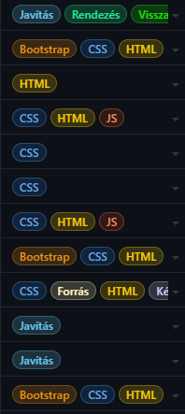
Labels
Elején
Végén

Slide 20
Mit tanultunk a csoportmunkának köszönhetően?
Mátyás
Kompromisszumkészség
Javascript
Bootstrap
Péter
Bootstrap
Css
Munkamegosztás

Slide 21
